Slide 1


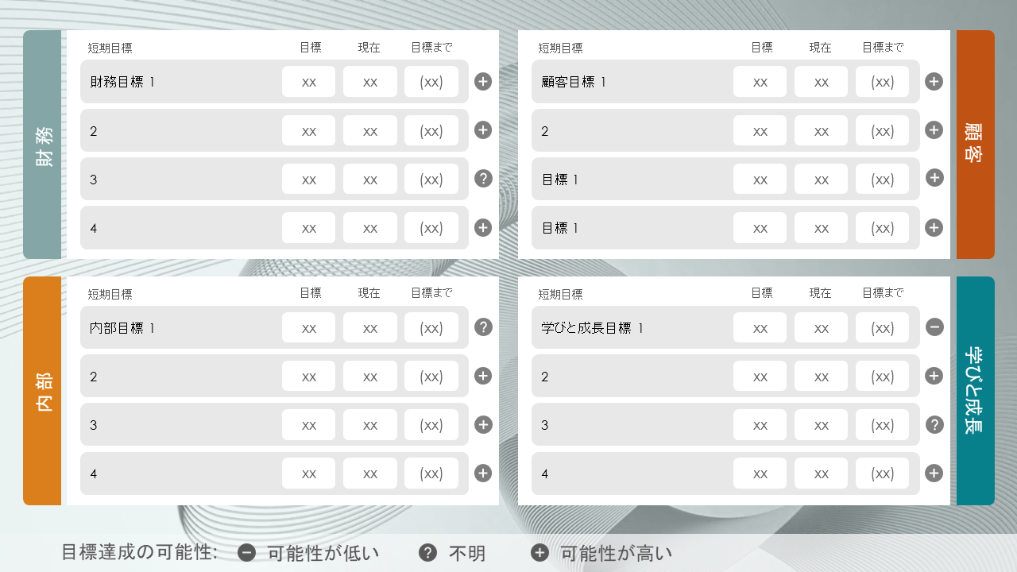
バランス スコアカード マトリクス テンプレート
このテンプレートを使うタイミング: このバランス スコアカード テンプレートは、さまざまな目標にわたってビジネスのパフォーマンスを追跡します。定期的なレビューの際に、マネージャーとチーム リーダーはこのテンプレートを使用して戦略的目標に対する進捗を伝え、包括的な目標と戦略との整合性を確保でき
ます。
テンプレートの主な機能: このテンプレートは、財務、顧客、内部、学びの各視点に分けられた明確なレイアウトを備えています。各セクションには短期目標、目標、現在のステータスが含まれており、わかりやすい形式で詳細な概要を提供しています。マトリクス レイアウトはより広範なビジネス ビジョンと戦略を主軸としており、チームが日々の業務と会社の目標との関連性を理解するのに役立ちます。

Slide 2






短期目標
目標
現在
目標まで
短期目標
目標
現在
目標まで
財務目標 1
xx
xx
(xx)
顧客目標 1
xx
xx
(xx)
財務
2
xx
xx
(xx)
2
xx
xx
(xx)
顧客
3
xx
xx
(xx)
目標 1
xx
xx
(xx)
4
xx
xx
(xx)
目標 1
xx
xx
(xx)
短期目標
目標
現在
目標まで
短期目標
目標
現在
目標まで
内部目標 1
xx
xx
(xx)
学びと成長目標 1
xx
xx
(xx)
内部
2
xx
xx
(xx)
2
xx
xx
(xx)
学びと成長
3
xx
xx
(xx)
3
xx
xx
(xx)
4
xx
xx
(xx)
4
xx
xx
(xx)
目標達成の可能性:
可能性が低い
不明
可能性が高い

Slide 3
免責条項 Smartsheet がこの Web サイトに掲載している記事、テンプレート、または情報などは、あくまで参考としてご利用ください。Smartsheet は、情報の最新性および正確性の確保に努めますが、本 Web サイトまたは本 Web サイトに含まれる情報、記事、テンプレート、あるいは関連グラフィックに関する完全性、正確性、信頼性、適合性、または利用可能性について、明示または黙示のいかなる表明または保証も行いません。かかる情報に依拠して生じたいかなる結果についても Smartsheet は一切責任を負いませんので、各自の責任と判断のもとにご利用ください。

